Slide 1
Comment valider un formulaire ?
Programmation Web et multimédia I
novalidate
2022

Slide 2
Comment valider un formulaire ?
Table des matières
Introduction
Types de validation
Validation intégré HTML5
Validation personnalisée en JavaScript
Liens utiles

Slide 3
Comment valider un formulaire ?
Introduction
Pourquoi devons-nous valider un formulaire ?

Slide 4
Comment valider un formulaire ?
Introduction
Pourquoi devons-nous valider un formulaire ?
Améliorer l’expérience utilisateur
Accompagner les utilisateurs
Prévenir des erreurs rapidement (rétroaction rapide)
Limiter les frustrations
1
Source: https://developer.mozilla.org/fr/docs/Learn/Forms/Form_validation

Slide 5
Comment valider un formulaire ?
Introduction
Pourquoi devons-nous valider un formulaire ?
Obtenir de bonnes données dans un bon format
Limiter le retour d’erreur provenant du serveur (back-end)
Sauvegarder des données valide dans la base de donnée
2
Source: https://developer.mozilla.org/fr/docs/Learn/Forms/Form_validation

Slide 6
Comment valider un formulaire ?
Introduction
Pourquoi devons-nous valider un formulaire ?
Assurer la sécurité du système
Des utilisateurs malintentionnés peuvent essayer de pirater le site Web à partir d’un formulaire non protégé.
3
Source: https://developer.mozilla.org/fr/docs/Learn/Forms/Form_validation

Slide 7
Comment valider un formulaire ?
Types de validation
front-end + back-end

Slide 8
Comment valider un formulaire ?
Types de validation
Voici les 2 types de validation:
Validation côté client (front-end)
S’effectue avant que les données soient envoyées au serveur
Réponse instantanée
Validation personnalisée en JavaScript avec l’attribut et validation de formulaire HTML5 intégré.
1
Source: https://developer.mozilla.org/fr/docs/Learn/Forms/Form_validation

Slide 9
Comment valider un formulaire ?
Types de validation
Voici les 2 types de validation:
Validation côté serveur (back-end)
Valider les données avant de les enregistrer dans la base de données
Ligne de défense de votre application contre les mauvaises données (sécurité)
Vérifier la présence de données malveillantes
2
Source: https://developer.mozilla.org/fr/docs/Learn/Forms/Form_validation

Slide 10
Comment valider un formulaire ?
Types de validation
Voici les 2 types de validation:
Validation à effectuer dans le cadre du cours
Validation côté client (front-end)
S’effectue avant que les données soient envoyées au serveur
Réponse instantanée
Validation personnalisée en JavaScript avec l’attribut et validation de formulaire HTML5 intégré.
1
Source: https://developer.mozilla.org/fr/docs/Learn/Forms/Form_validation

Slide 11
Comment valider un formulaire ?
Validation intégré HTML5
Avec un formulaire HTML5, il est possible de valider la plupart des données utilisateur sans avoir recours à des scripts. Lorsque nous ajoutons des attributs de validation sur les éléments d’un formulaire, ils vous permettent de spécifier des règles de validation.
Source: https://developer.mozilla.org/fr/docs/Learn/Forms/Form_validation

Slide 12
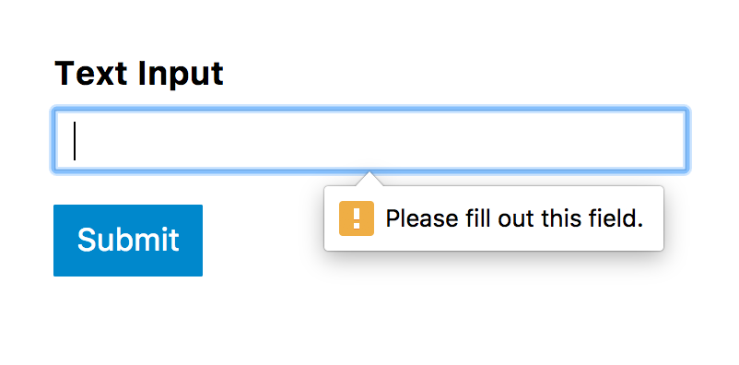
Comment valider un formulaire ?
Validation intégré HTML5
Source: https://css-tricks.com/form-validation-part-1-constraint-validation-html/

Slide 13
Comment valider un formulaire ?
Validation intégré HTML5
Attributs HTML de validation
1
L’attribut novalidate="true" sur la balise <form> désactive la validation HTML5
Source: https://developer.mozilla.org/fr/docs/Learn/Forms/Form_validation

Slide 14

Comment valider un formulaire ?
Validation intégré HTML5
Attributs HTML de validation
Attribut required sur un <input>
Une validation s’enclenchera automatiquement sur l’input selon la valeur de l’attribut type utilisée.
2
Source: https://css-tricks.com/form-validation-part-1-constraint-validation-html/

Slide 15
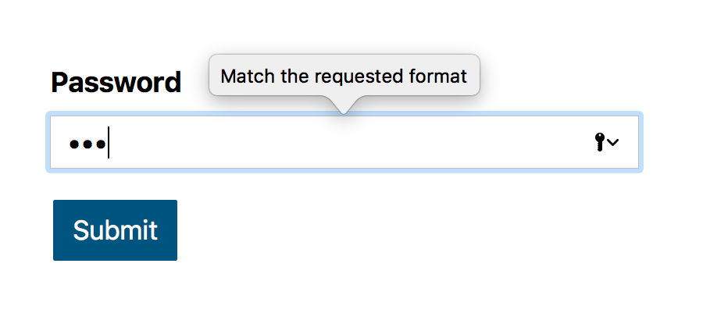
Comment valider un formulaire ?
Validation intégré HTML5
Attributs HTML de validation
Attribut pattern sur un <input>
La valeur de cet attribut est une expression régulière. Lorsque la valeur de l’input respecte cette expression régulière, l’input est valide.
3
Source: https://css-tricks.com/form-validation-part-1-constraint-validation-html/

Slide 16
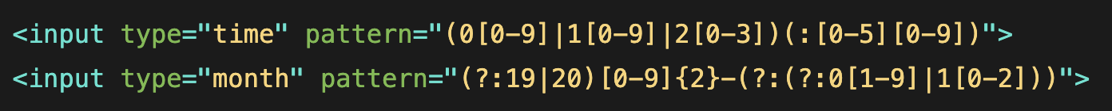
Comment valider un formulaire ?
Validation intégré HTML5
Attributs HTML de validation
Plusieurs autres attributs disponibles
4 et +
Source: https://css-tricks.com/form-validation-part-1-constraint-validation-html/

Slide 17
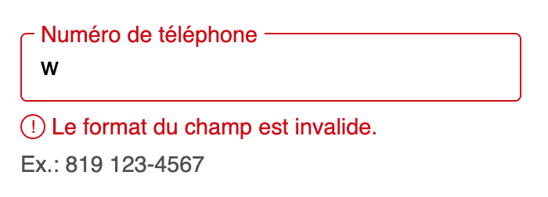
Comment valider un formulaire ?
Validation personnalisée en JavaScript
Ajouter dynamiquement en JavaScript sur la balise <form>, l’attribut novalidate="true"

Slide 18
Comment valider un formulaire ?
Validation personnalisée en JavaScript
Quand valider les contrôles (champs) d’un formulaire?
Sur l’événement submit du formulaire
Écouter l’événement sumbit sur le <form>
Valider tous les contrôles requis
Cette technique ne sera pas utilisé dans le TP2: Concours
1
SI (aucune erreur est détectée) ALORS
Soumettre les données du formulaire au serveur
SINON
Empêcher la soumission des données (event.preventDefault())
Ajouter un message d’erreur général listant les erreurs se trouvant dans le formulaire
Ajouter un indicateur visuel accompagné d’un message d’erreur en dessous de chaque contrôle en erreur
Mettre le focus sur le premier contrôle en erreur
FIN DU SI

Slide 19
Comment valider un formulaire ?
Validation personnalisée en JavaScript
Quand valider les contrôles (champs) d’un formulaire?
Lorsque l’utilisateur à terminer de modifier la valeur d’un contrôle requis
Écouter l’événement change ou blur sur un contrôle (ex.: <input>)
Valider le contrôle requis
2
Le contrôle est prêt à être validé
SI (au moins une erreur est détectée sur le contrôle) ALORS
Ajouter un indicateur visuel accompagné d’un message d’erreur en dessous du contrôle invalide
SINON
Retirer l’indicateur visuel et le message d’erreur en dessous du contrôle
FIN DU SI

Slide 20
Comment valider un formulaire ?
Validation personnalisée en JavaScript
Quand valider les contrôles (champs) d’un formulaire?
Lorsque le contrôle requis est en cours de modification
Écouter l’événement input sur un contrôle (ex.: <input>)
Valider le contrôle requis
Cette technique ne sera pas utilisé dans le TP2: Concours
3
SI (le contrôle est prêt à être validé) ALORS
SI (au moins une erreur est détectée sur le contrôle) ALORS
Ajouter un indicateur visuel accompagné d’un message d’erreur en dessous du contrôle invalide
SINON
Retirer l‘indicateur visuel et le message d’erreur en dessous du contrôle
FIN DU SI
FIN DU SI

Slide 21
Comment valider un formulaire ?
Liens utiles
MDN Web Docs: Validation des données de formulaires https://developer.mozilla.org/fr/docs/Learn/Forms/Form_validation
CSS-TRICKS: Form Validation Part 1: Constraint Validation in HTML https://css-tricks.com/form-validation-part-1-constraint-validation-html/

